Slide 1

Популярна музика — зіркові імена
Урок № 21
ІІ семестр

Slide 2

Парне опитування
-Що таке рок?
-Які виконавці та групи працювали в різних напрямах рок-музики?
-У чому полягає особливість рок-музики?
-Які характерні риси цього напряму ви знаєте?
-Які сучасні українські рок-гурти вам відомі?

Slide 3
Історія розвитку поп-музики
Робота з таблицею:
Зміст
Буденне життя, людські стосунки, почуття, життє­ві історії, близькі кожній людині.
Вокальний
стиль
Мелодійна та емоційна манера виконання, засто­сування «відкритого» звука, широке використання техніки естрадного вокалу.
Музичні
інструменти
Популярну пісню супроводжує «живий» естрадний ансамбль або оркестр, сучасний фонограмний су­провід. Для сучасної поп-музики велике значення відіграє електронна апаратура, яка додає музично­му твору неповторного звучання.
Мелодії
Мелодії, як правило, нескладні, ритмічні, легко запам’ятовуються.

Slide 4
Музичний словничок
Поп-музика (англ. pop music, скорочення від popular music — популярна, загальнодоступна музика) — поняття, що охоплює ^різноманітні стилі, жанри та напрями масового музикування.

Slide 5
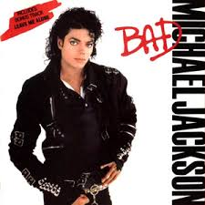





Зірки поп-музики

Slide 6


Легенди естради

Slide 7
Музичне сприймання
М. Джексон. «They Don’t Care About Us»
П. Kaac. «Mon Мое Moi»
A. Челентано. «Confessa»
Фабіан. «Je t’aime»
A.Пугачова. «Маестро»
C.Ротару. «Червона рута»

Slide 8
Аналіз музичних творів
-Розкажіть про те, які характерні риси поп-музики ви почули у творах.
-Яка пісня вам сподобалася найбільше? Чому?

Slide 9
Бесіда про українських поп-виконавців сучасності
- Яких поп-зірок сучасності ви знаєте?
-Чи слухаєте ви сучасну українську популярну музику?
-Назвіть її представників.

Slide 10
Музичне сприймання
Тіна Кароль. «Намалюю тобі»
Джамала. « Чому квіти мають очі»
О.Пономарьов. «Він чекає на неї»

Slide 11

Фізкультхвилинка

Slide 12
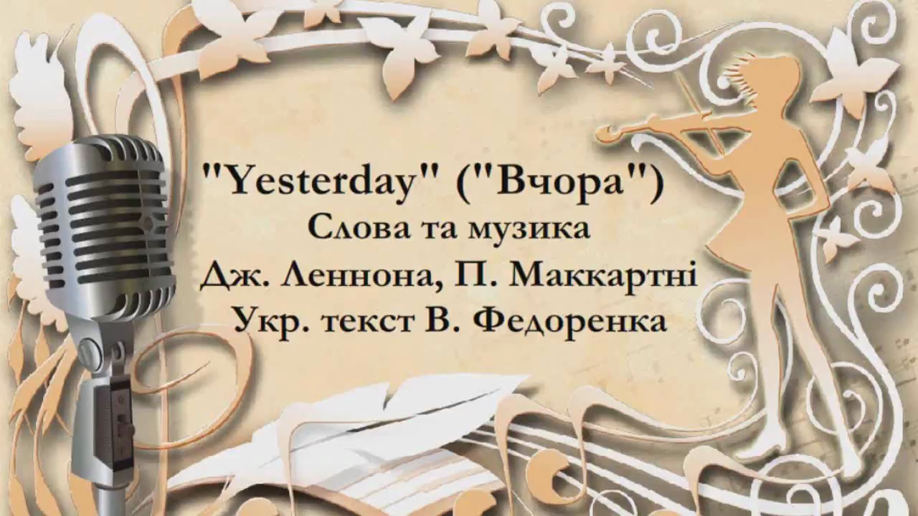
Розучування пісні

Slide 13
Рефлексія
- Що нового ви дізналися на уроці?
-Які особливості характерні для популярної музики?
-Які зіркові імена представляють поп-музику різних країн?

Slide 14

Домашнє завдання
Серед музичних композицій, які ви зазвичай слухаєте вдома, знайдіть ті, що належать до поп-музики. Приєднайтеся до проекту.

Slide 15


Дякуємо за увагу!
вчитель музичного мистецтва
Кривчунського закладу загальної середньої освіти І-ІІІст.
Жашківської міської ради
Черкаської області

Slide 16
Список використаних джерел
Література:
Кондратова Л.Г. Музичне мистецтво: підручник для 7 кл. загальноосвіт.навч.закл. /Л.Г.Кондратова. -Тернопіль: Навчальна книга - Богдан, 2015. -200 с.
Нова програма «Музичне мистецтво» для 5—7 класів загальноосвітніх навчальних закладів (автори: Масол JI.M., Коваленко О.Я., Сотська Г.І., Кузьменко Г.В., Марчук Ж.С., Константинова О.В., Паньків Л.І., Гринчук І.ГТ., Новіко- ва Н.В., Овіннікова Н.І., 2012 р.) та Державного стандарту базової і повної загальної середньої освіти.
Павлюченко С. Музиканту-любителю: короткий словник-довідник. Загальна редакція нар. артиста СРСР, академіка АН УРСР Л.М.Ревуцького, М.В.Дремлюги. Київ – 1965.

Slide 17
Інтернет-ресурси
http://www.ex.ua/80226571
https://vk.com/nvip_com_ua
http://mmomusicmel.blogspot.in

